Slide 1
ГОБУЗ «Печенгская Центральная районная больница»
Главный врач Светлана Николаевна Яковлева

Slide 2
г. Заполярный
Стационар
Хирургическое отделение
Терапевтическое отделение
Отделение анестезиологии-реанимации
Терапевтическое отделение
(в т.ч. дневной стационар)
Поликлиника
(в т.ч. дневной стационар)
Детская поликлиника
Стоматологическое отделение
Женская консультация
пгт. Никель
Стационар
Отделение сестринского ухода
Отделение анестезиологии-реанимации
Детское отделение
Терапевтическое отделение
Акушерско – гинекологическое отделение
Поликлиника
Детская поликлиника
Стоматологическое отделение
Женская консультация
Структура ГОБУЗ «Печенгская ЦРБ»

Slide 3
В структуру Учреждения также входят:
Амбулатория пгт. Печенга
Кабинет врача общей практики п. Спутник
Кабинет фельдшера п. Лиинахамари
Фельдшерско-акушерский пункт п. Корзуново
Фельдшерско-акушерский пункт п. Раякоски

Slide 4
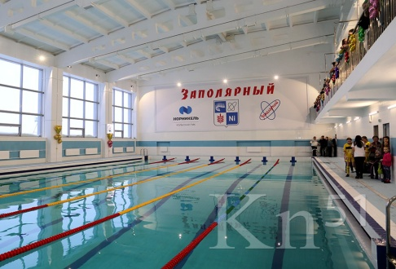
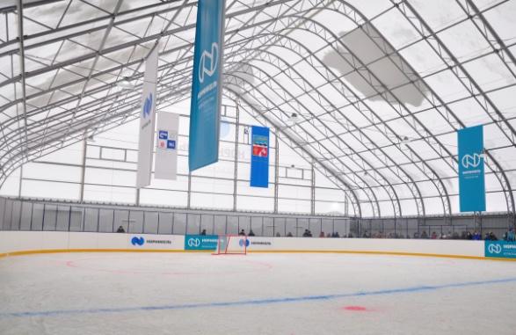
ОРГАНИЗАЦИИ, помогающие населению Печенгского ОКРУГА вести здоровый образ жизни
ДС «Металлург» в пгт. Никель, в котором находится бассейн, тренажерный зал «Сопки», секция футбола).
Спортивная школа в пгт. Никель (бокс, восточные единоборства).
Крытый хоккейный корт/каток в г. Заполярный.
ДС «Строитель» г. Заполярный, в котором находятся секция бокса, тренажерный зал «Сопки», теннис, баскетбол, футбол.
Спортивная школа г. Заполярный (кобудо, дзюдо).

Slide 5
Государственные меры социальной поддержки
Шесть должностных окладов выпускникам при трудоустройстве и ежемесячная 20% надбавка к должностному окладу в течение первых трех лет.
Ежегодная разовая выплата в размере 40% от должностного оклада.
Разовая выплата 60% от должностного оклада к отпуску.
Ежемесячная 25% надбавка к должностному окладу за работу в сельской местности.
Ежемесячные денежные выплаты на оплату жилого помещения и коммунальных услуг, проживающим и работающим в сельских населенных пунктах, поселках городского типа.

Slide 6
Мы предлагаем Вам дополнительные меры поддержки
При заключении трудового договора:
Предоставление жилья (двухкомнатная квартира)
или
Компенсационная выплата по возмещению стоимости аренды жилого помещения – 15 тыс. рублей.

Slide 7
Вакансии фельдшеров в ГОБУЗ «Печенгская ЦРБ»
Амбулатория пгт Печенга - фельдшер (ведущий самостоятельный прием) 47 000 руб.
Фельдшер отделения предсменных и предрейсовых медицинских осмотров (здравпункт АО «Кольская ГМК)
45 000 руб.
Фельдшер по обслуживанию детей в школе пгт Никель
40 000 руб.
Фельдшер по обслуживанию детей в школе г.Заполярный
40 000 руб.

Slide 8
Вакансии акушерок в ГОБУЗ «Печенгская ЦРБ»
Акушерско-гинекологическое отделение
41 000 руб.
Фельдшерско-акушерский пункт нп Корзуново
41 000 руб.

Slide 9
Вакансии медицинских сестер в ГОБУЗ «Печенгская ЦРБ»
Акушерско-гинекологическое отделение (пгт Никель) – 41 000 руб.
Терапевтическое отделение (пгт Никель) – 41 000 руб.
Отделение сестринского ухода (пгт Никель) – 41 000 руб.
Детское отделение (пгт Никель) – 41 000руб.
Поликлиника (пгт Никель) – 41 000руб.
Отделение-анестезиологии-реанимации (пгт Никель) - 50 000 руб.
Терапевтическое отделение (г. Заполярный) – 41 000 руб.
Хирургическое отделение (г. Заполярный) – 41 000 руб.
Амбулатория Печенга – 41 000 руб.
Операционный блок (г. Заполярный) – 50 000 руб.

Slide 10
наши Контакты:
Телефоны:
Главный врач - 8-81554-6-24-50
Отдел кадров - 8-81554-3-91-35
Начальник отдела кадров - Паршикова Яна Александровна
8-921-286-54-77 (Whаtsapp, Telegram)
Электронная почта- crb21@yandex.ru

Slide 11
Успехов, уважаемые коллеги!
Огромное спасибо за внимание и терпение!

